Slide 1

캡스톤 디자인
2020.09.11
고지형 김양기 박진수 안나민

Slide 2
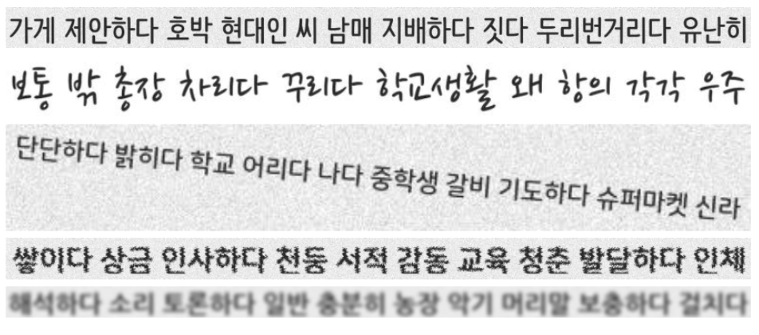
관심 분야 설정
“감정-인지 챗봇”
“뉴스 기사 데이터 기반
인물관계도 생성 모델 개발” reference: 박근혜-최순실 국정농단 관계도
텍스트 데이터 관련 모델: RNN
이미지 데이터 관련 모델: CNN
딥러닝 학습은 공통적으로 필요
함께 딥러닝(또는 머신러닝) 기본 지식 학습
이후 관심 분야 구체적 설정
“풍자, 반어, 은유 등
함축 표현 구별 기능 개선”
“OCR(광학 문자 인식) 모델 개발”

Slide 3
향후 학습 계획
딥러닝
CNN
LSTM GRU
RNN
풀링, 합성곱 모델 컨셉 이해
NLP 감성 분석
Object Detection
관심 분야 모델 개발
역전파, 손실함수, 튜닝, 규제 등 이론 학습
텐서플로우, 파이토치 등 프레임워크 활용 모델 구현
관심 분야 모델 개발
관심분야
구체화
MIT Introduction to Deep Learning
MIT AI: Deep Learning Stanford CS230: Deep Learning

Slide 4
감사합니다

